Slide 1
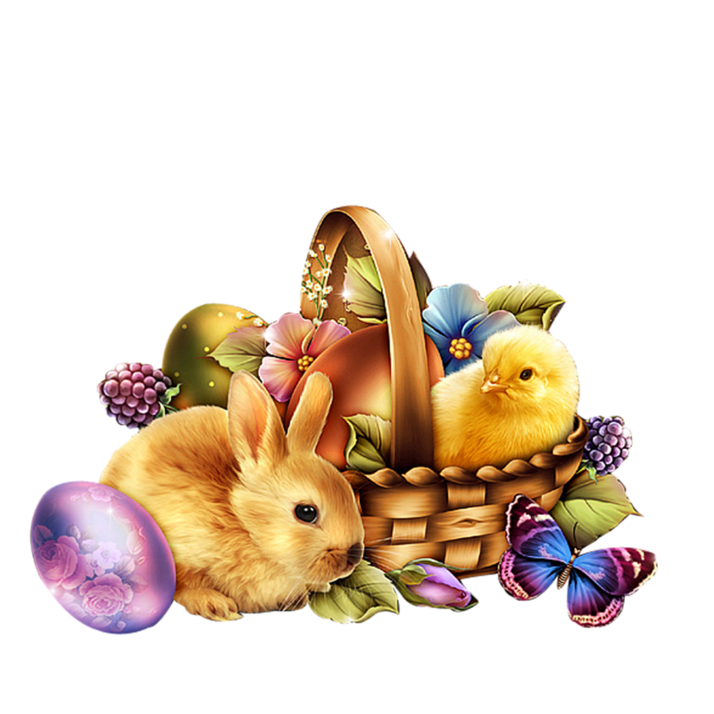
Консультация для родителей «Празднуем Пасху дома»
Разработала: воспитатель Авдей А.Е.

Slide 2
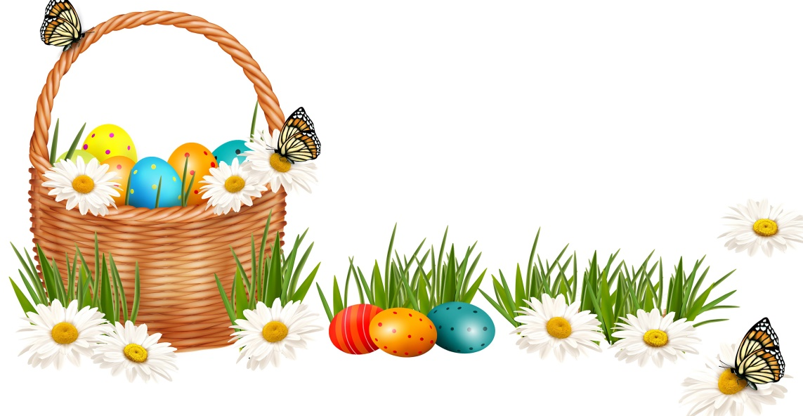
Уже совсем скоро мы будем праздновать ПАСХУ. Этот праздник может стать ярким и интересным для детей, ведь они с удовольствием помогают родителям украшать глазурью и цветными посыпками куличи, окрашивать яйца или клеить на них нарядные наклейки. А еще с ребятами можно изготовить яркие открытки для родных и оформить дом к празднику.

Slide 3
История праздника
Рабство израильского народа
Для того чтобы узнать о возникновении праздника, потребуется открыть Библию на части с названием «Исход». Если говорить кратко и на понятном языке, евреи на протяжении долгих веков находились в рабстве у египтян и смиренно терпели унижения, страдания, боль и другие мучения. Они считали, что так и должно быть, поэтому и не роптали на судьбу, а молча, покорившись, сносили все испытания и лишения. В центре описываемых в Библии событий находится пророк Моисей и его брат Аарон. Считается, что Бог через этих людей вершил чудеса и беды на египетской земле.
Правда или вымысел, решать не нам
Фараон Египта не хотел освобождать еврейский народ от векового рабства и становился все более и более жестоким и требовательным. Тогда Бог, сжалившись над евреями, решил помочь выбраться рабам на свободу. Каждой семье было велено вечером заколоть по одному ягненку мужского рода. Ночью его нужно было съесть, не ломая костей, а его кровью намазать входную дверь в дом семейства. Это была своеобразная метка.

Slide 4
Этой ночью, если верить преданию, сошел на землю ангел Божий и убил всех первенцев египетских, но дома евреев при этом остались нетронутыми. Фараон испугался, увидев, что для его нации появилась опасность, и прогнал евреев из своей страны. Однако спустя некоторое время он решил их догнать. И снова случился Божий промысел. Море, находящееся на пути у рабов, разверзлось, и беглецы смогли спокойно уйти по суше, а когда на это место ступил фараон, вода сомкнулась, и он вместе со своей свитой утонул. Народ Израиля был освобожден, и поэтому евреи всего мира стали праздновать Песах, праздник в честь своего избавления от многовекового рабства.
Краткая история пасхи, которую передают из поколения в поколение
История праздника на этом не заканчивается, а лишь начинается. После описанных событий на Святой земле рождается Иисус Христос. В 30 лет он начинает проповедовать народу Божьи заповеди, а еще через три года его распяли на кресте за грехи человечества. Причем произошло это сразу после праздника Песах. Именно празднуя его на тайной вечери, он представил вино и хлеб как собственные кровь и тело. Его, как и ягненка, убили за грехи других людей и кости его так же не сломали. Поэтому верующий народ верит, что душа бессмертна и радуется этому, так же как и воскресению Христа.

Slide 5
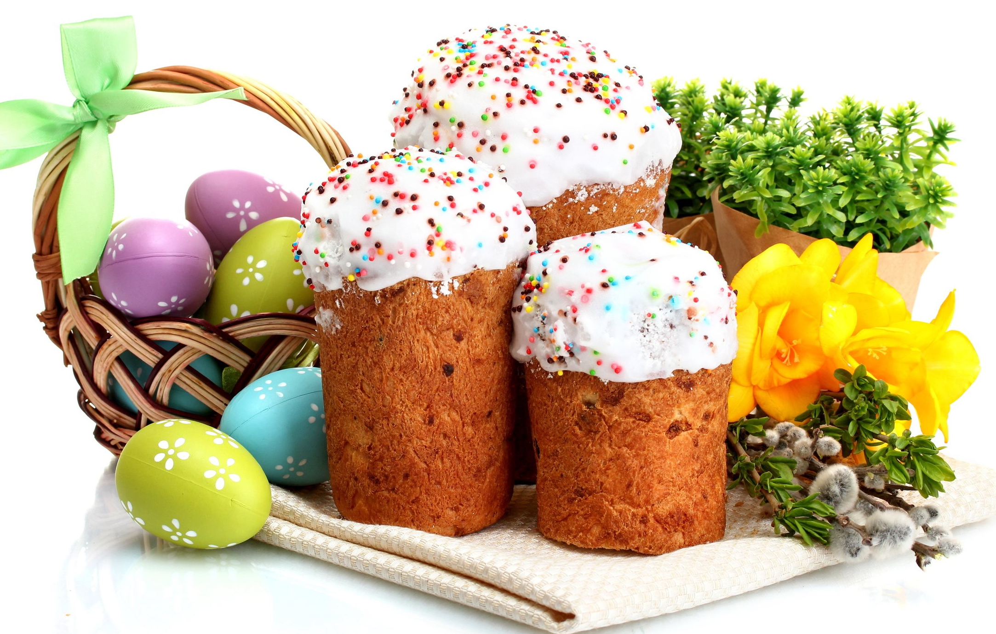
Как организовать праздник Пасхи для детей? Чем их занять дома, чтобы было весело, и праздник запомнился надолго?

Slide 6
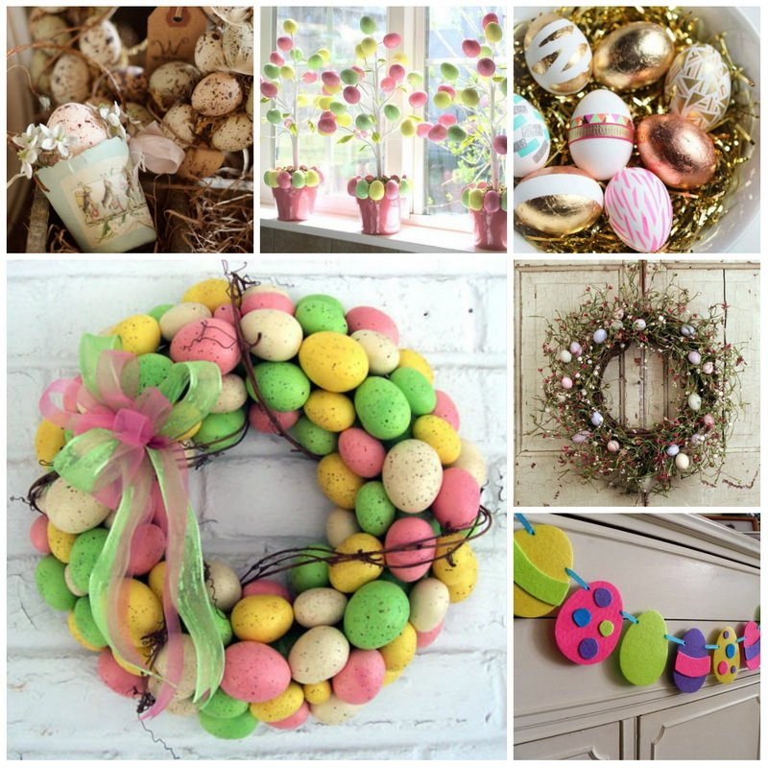
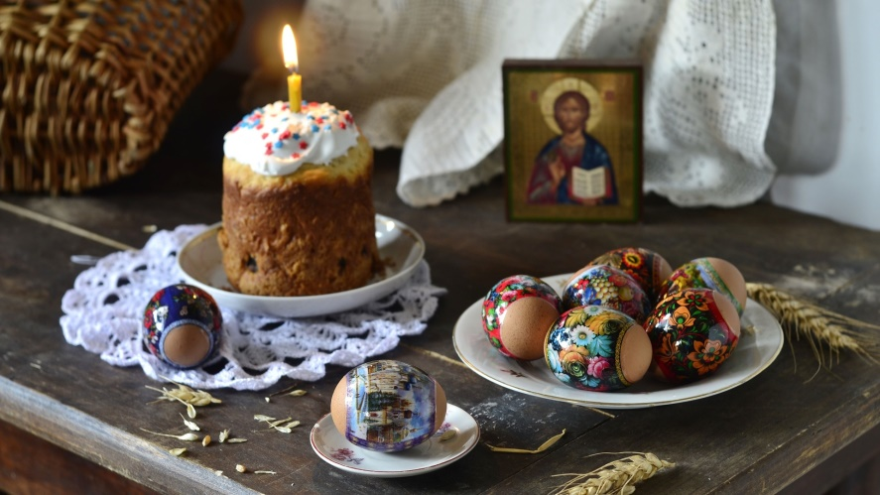
Лучше всего оформить место празднования в пасхальных мотивах – разноцветные ленточки и шарики, похожие на крашенки, пасхальные зайчики и цыплята, корзинки и композиции с цветами и фигурками ангелочков – такое оформление наполнит смыслом этот светлый праздник

Slide 7
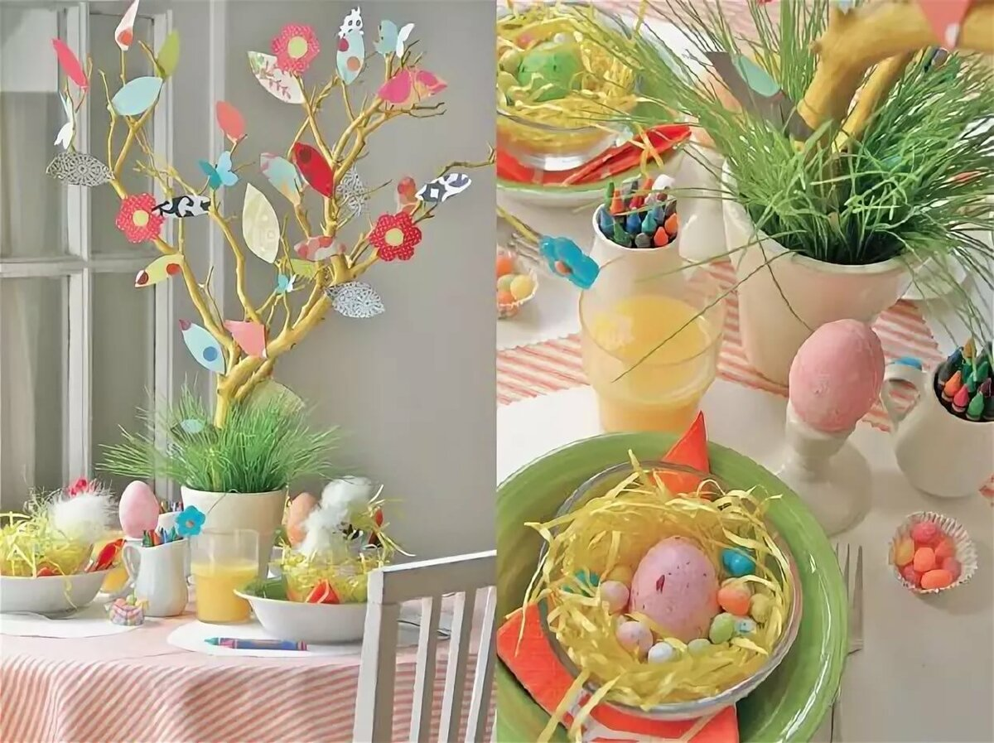
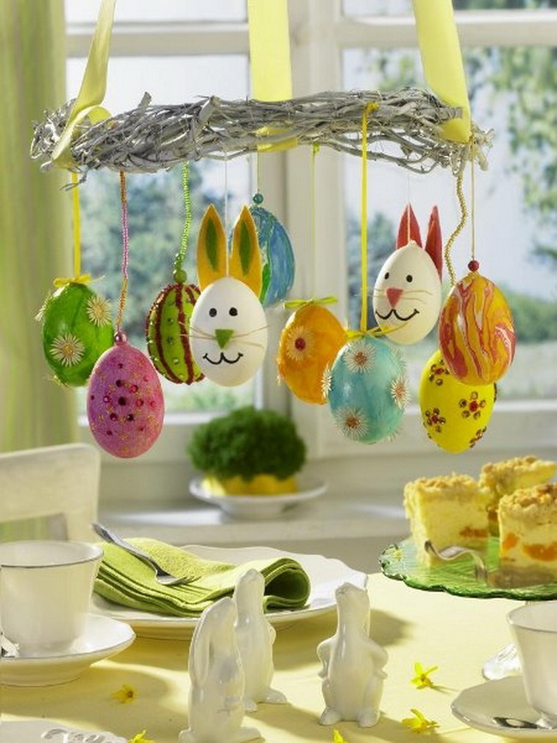
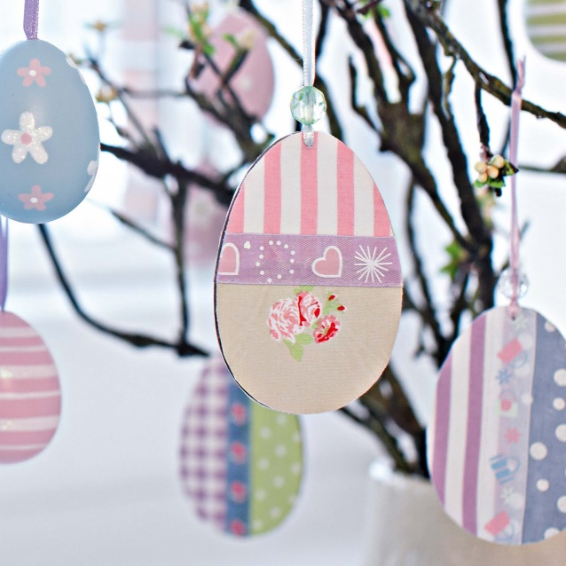

Slide 9
Игра - часть традиции каждого народа! Ваши дети будут приобщаться к традиционной культуре только вместе с вами – взрослыми. Когда нет «игрунов» и «зрителей» — играют все!
«Яичные бои». Все дерутся пасхальными яйцами, ударяя своей крашенкой о крашенку соседа. Выигрывает тот, у кого пасхальное яйцо осталось не разбитым до самого конца.
«Пасхальный боулинг». В комнате ставится любой ориентир, а задача каждого из участников как можно ближе подкатить к нему свои крашенки.
«Гонки пасхальных кроликов». Реквизит: большие мешки по количеству участников. На головы наденьте ободки с заячьими ушками. Кто первый прискачет в мешке до финиша – тот объявляется скоростным пасхальным кроликом.

Slide 10
Мультфильм для детей.
«Заячья школа!»

